Slide 1
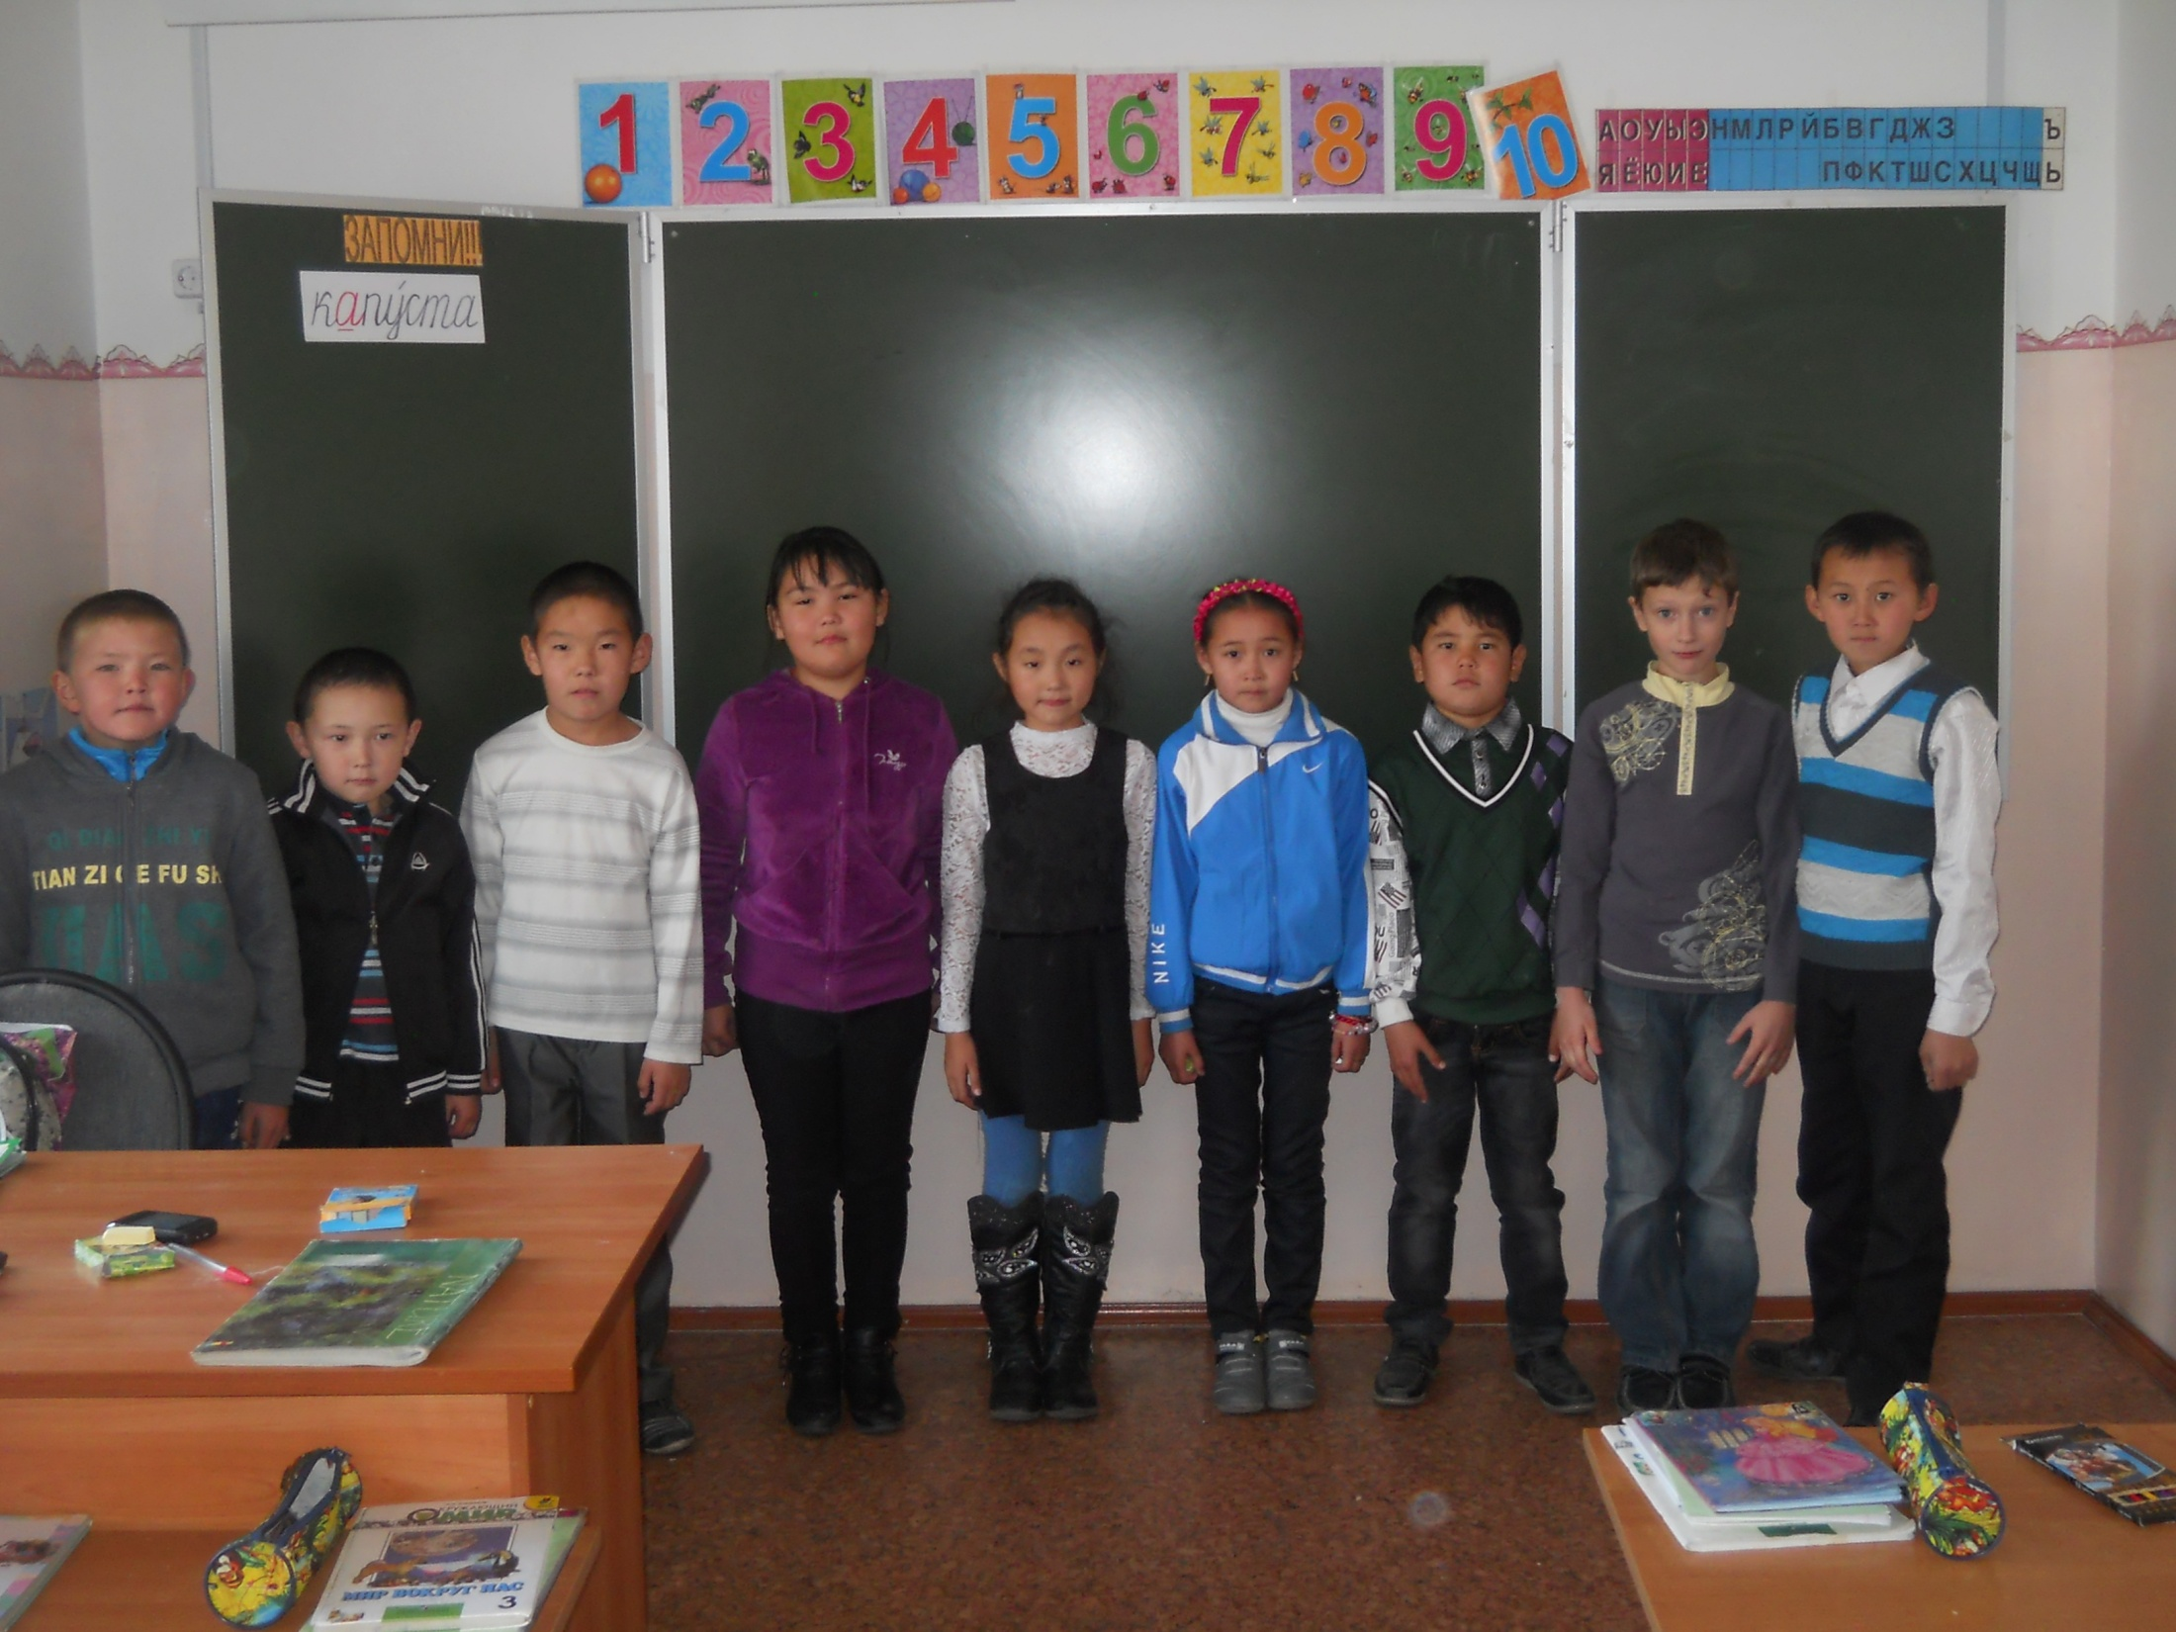
Родительское собрание в 5 классе
Повестка дня:
Итоги II четверти
Значение домашнего задания в учебной деятельности школьника
Повестка дня:
Итоги II четверти
Значение домашнего задания в учебной деятельности школьника

Slide 2
Качества знаний учащихся по итогам II четверти
На начало четверти-7 учащихся
На конец четверти- 8 учащихся, мальчиков-4, девочек-4
На «4» и «5» закончили четверть- 6 учащихся
2 учащихся закончили четверть на «3» и «4»
с двумя и тремя тройками

Slide 3
Сравнение качества знаний I и II четверти
+

Slide 4
Достижения учащихся
Ученики класса приняли активное участие в предметных олимпиадах
Русская литература: Милана, Таттигуль- призеры
Каз.литература: Еламан, Райжан- победители
Казахский язык: райжан- победитель

Slide 5
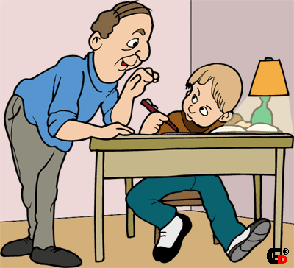
Значение домашнего задания в учебной деятельности школьника

Slide 6
Домашняя работа учащихся – важнейшее средство усвоения и закрепления знаний, умений и навыков.
. Насколько успешно идет приготовление домашних заданий, зависит и успешность учения в целом.

Slide 7
Исследования психологов
Если ученики, способности которых ниже среднего уровня, тратят на домашнее задание всего 1 -3 часа в неделю, их результаты соответствуют результатам средних учащихся, которые не выполняют домашних заданий.

Slide 8
Исследования психологов
Если средние по уровню своих способностей ученики проводят за уроками 35 часов в неделю, их успехи становятся такими, как у самых способных учеников, которые не выполняют домашних заданий.

Slide 9
Внимание родители:
Психологи советуют: «Особое внимание необходимо обратить на выполнение домашнего задания ребёнка именно в пятом классе. Почему?»

Slide 10
Выводы психологов:
Во-первых, потому, что дети начинают учиться у разных учителей. В каждом предмете есть свои специфические требования к подготовке домашних заданий. Если ученик их не знает, если он их не усвоил, он столкнется с большими трудностями, которые скажутся и на его учебных результатах, и на его физическом и эмоциональном состоянии.

Slide 11
Выводы психологов:
Во-вторых, изменяется ситуация общения ученика и учителя. Если в начальной школе ребенок приспосабливается к общению с одним учителем, то на средней ступени обучения его задача становится гораздо сложнее, так как он вступает в контакт с большим количеством взрослых. Этот контакт не всегда и не сразу бывает положительным: ученик иногда боится лишний раз спросить учителя, скрывает, что у него есть непонятые вопросы, параграфы, темы. Все это приводит к тому, что успеваемость резко падает и результаты учебной деятельности становятся гораздо хуже.

Slide 12
Выводы психологов:
В-третьих, само содержание домашнего задания меняется по сравнению с начальной школой. В начальной школе оно в большей степени было направлено на отработку репродуктивных умений учащихся (умение писать, читать, считать). На среднем этапе обучения, домашнее задание направлено на развитие способности рассуждать, анализировать, делать самостоятельный вывод.

Slide 13
Самое элементарное в домашнем задании – это буквальное повторение пройденного учебного материала.

Slide 14
Главное назначение домашнего задания:
воспитание волевых усилий ребенка, ответственности и самостоятельности;
овладение навыками учебного труда, выраженное в различных способах учебной работы;
формирование умения добывать необходимую информацию из различных справочников, пособий, словарей;
формирование исследовательских умений ученика (сопоставление, сравнение, предположение, построение гипотезы и т. д.).

Slide 15
Вопросы анкеты для родителей
1. Изменилось ли отношение вашего ребенка к выполнению домашних заданий в пятом классе по сравнению с начальной школой?
2.Скольковремени в день тратит ваш ребенок не подготовку домашних заданий? 3.Какиепредметы требуют больших затрат времени?

Slide 16
Вопросы анкеты для родителей
4.Всегдали ваш ребенок понимает, что он должен сделать, выполняя домашнее задание? 5.Приходитсяли вам, помогать, ребенку выполнять домашнее задание?
6.По каким предметам вы помогаете ребенку выполнять домашнее задание?

Slide 17
Вопросы анкеты для родителей
7. Всегда ли вашему ребенку объективно выставляется оценка за выполненную домашнюю работу?
8. Всегда ли ваш ребенок знает, что задано по тому или иному предмету?
9. Чем объясняет ваш ребенок, что задание в дневнике не записано?
10. Всегда ли, по мнению ребенка, учитель аргументирует оценку за, домашнее задание?

Slide 18
Рекомендации
Систематически готовить домашнее задание
Читать дополнительную литературу
Посещать кружки
Активно работать на уроках
Не отвлекаться на посторонние дела во время урока, быть внимательными

Slide 19
Обратить внимание!!!
Запрещено пользование мобильным телефоном в учебном процессе
Опоздание на уроки
Оформление дневников
Культура поведения

Slide 20
Благодарю за внимание!!!
Притча Мудрец
Это произошло давным-давно. В одном городе жил мудрец. Все люди города обращались к нему с вопросами, и на все он давал свой мудрый ответ. Как-то один человек решил перехитрить мудреца. Поймал он бабочку, легко зажал ее в свой кулак и пошел к мудрецу. Думает: «Спрошу я: какая у меня в руке бабочка – живая или мертвая? Если мудрец, скажет, что живая, то я зажму сильнее кулак, придавлю ее и покажу, что вот, мол, мертвая. А если мудрец скажет, что мертвая, то выпущу ее, пусть летит». Так и сделал: поймал человек бабочку и пошел к мудрецу. Пришел и говорит: «Мудрец, ты у нас все знаешь, тогда скажи, живая у меня в руке бабочка или мертвая?» Мудрец подумал и сказал: «Все в твоих руках».
То же можно сказать и вам: «Все в ваших руках» Желаем удачи!
Благодарим всех за внимание!

